Slide 1

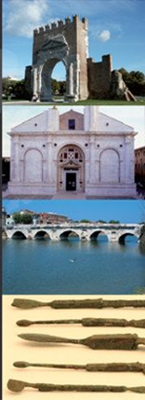
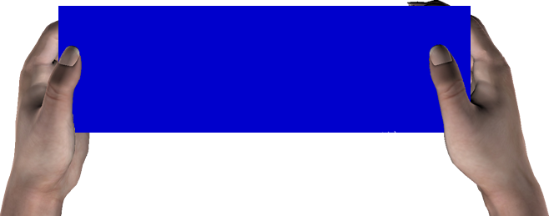


NUOVA BIOTECNOLOGIA:
IL GUANTO SENSORIZZATO PER MISURARE LA CINESI DELLA MANO
De Leo,
G.Saggio, L. Sbernini, I. Dodaj, A.E. Zampieri, A.M. Spagnoli,R. Saggini, N. Scuderi
Dipartimento Ingegneria Elettronica, Università degli Studi di Roma Tor Vergata
U.O.S. Chirurgia della Mano; Dipartimento di Chirurgia “Valdoni”, Università degli Studi di Roma “La Sapienza”

Slide 2
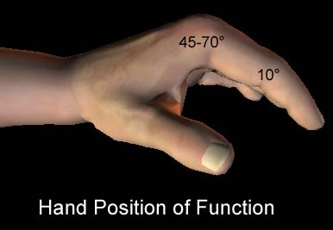
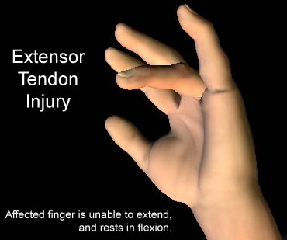
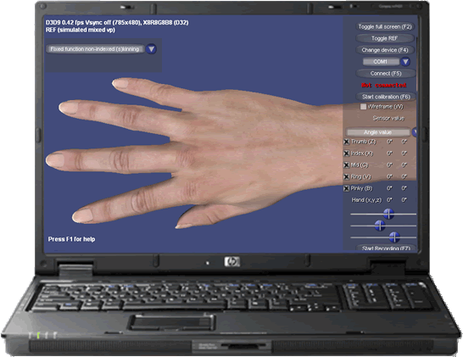
La registrazione e l’analisi dei movimenti è di sicura utilità nella valutazione dei traumi delle invalidità mediche, per il controllo della postura per la rieducazione motoria.
Rispetto ai guanti tecnologici attualmente in commercio spesso ingombranti e scomodi il dispositivo proposto è costruito con una tecnologia tale da permettere costi contenuti ed altissima precisione e qualità d’immagine.
An instrumented glove for small primates
SA, Zaheer F, Bizzi E, d'Avella A. J Neurosci Methods. 2010 Mar 15;187(1):100-4
Dipietro L, Sabatini AM, Dario P. Evaluation of an instrumented glove forhand-movement acquisition. J Rehabil Res Dev. 2003 Mar-Apr;40(2):179-89
deleoanna@libero.it

Slide 3
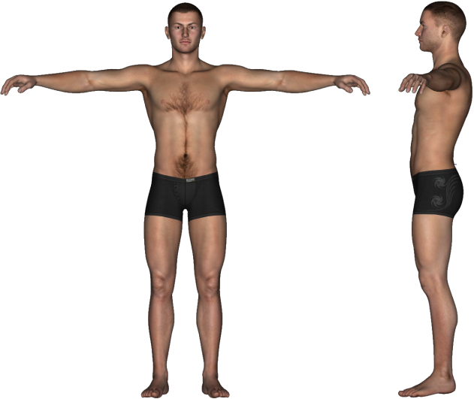
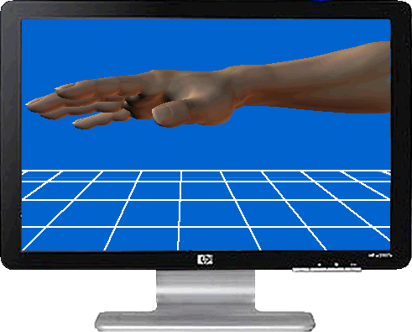
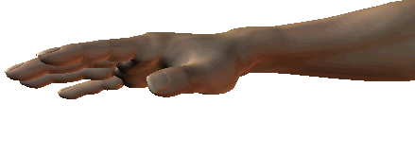

obiettivo
Misura :
  Oggettiva
  Accurata
Riproduzione :
  Fedele
  Realistica
deleoanna@libero.it

Slide 4
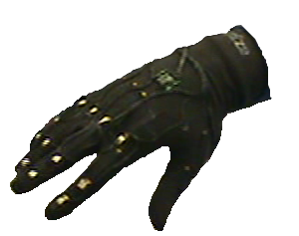
Guanto: architettura
1Accelerometro a 3 assi movimenti polso = 3 sensori
3 sensori per ogni dito = 15 sensori
“Improving performances of data gloves based on bend sensors” , Submitted to the Journal of Neuroscience Methods
, G.Saggio, , S.Bocchetti, C.A. Pinto
TOTALE = 22
(Necessità di acquisire 22 sensori)
4 sensori per l’abduzione
“Piezoresistive behavior of flexible pedot: pss based sensors” , Sensor And Actuators B, Chemical 2008, G.Saggio, G.Latessa
deleoanna@libero.it

Slide 5
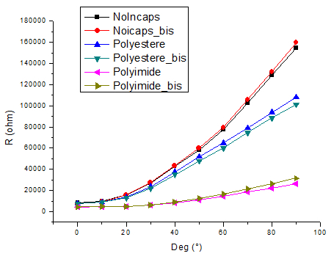
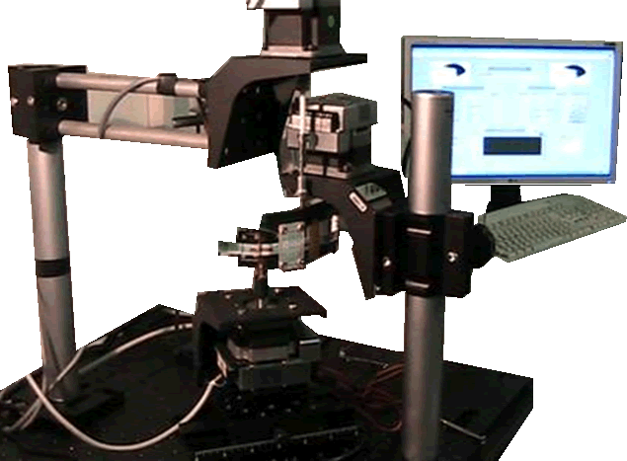
Sistema di misura:automatizzato ed oggettivo
“A novel measurement set-up for characterizazion of bend sensors applied in evaluation of control motion diseases” , IEEE Intern WoWMoM Workshop on Interdisciplinary Res on E-Health Services& Systems, G.Saggio, G.Latessa et al
deleoanna@libero.it

Slide 6
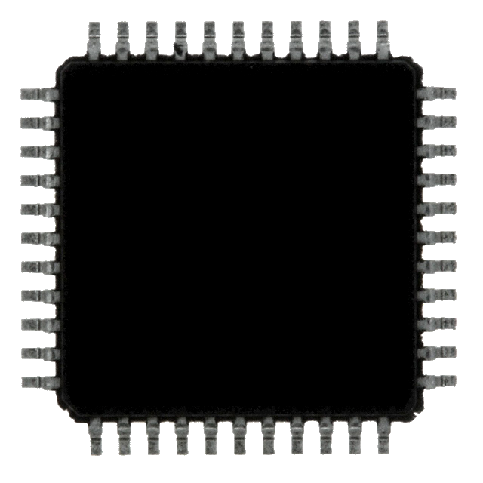
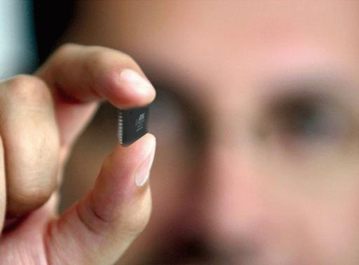
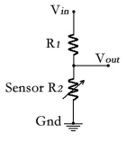
Hardware: acquisire i sensori
Seriale
Linee di controllo
del dsPIC33F
MUX 32
USB
Segnale
Digitale
ADC
12 bit
Wireless
Segnale
Analogico
deleoanna@libero.it

Slide 7
HITEG GLOVE
L’attività di progetto è ufficialmente iniziata tre anni fa con U.O.C. Chirurgia della Mano e Microchirurgia, Ospedale Belcolle, Viterbo
Ancora un prototipo ma..
La comparazione dei cambiamenti del range di movimento delle diverse articolazioni ha permesso di monitorare con esattezza i miglioramenti eseguiti durante la riabilitazione in un gruppo di pazienti.
deleoanna@libero.it

Slide 8
#PZ | Sesso | Età | Patologia/Chirurgia | Guanto | Riabilitazione
1 | M | 32 | trauma contusivo mano , subamputazione 2°dito con frattura F2 - perdita sostanza polpastrello 5°dito | snL | no
2 | M | 45 | tenorrafia t. estensore 3° raggio | snL | si
3 | F | 48 | trauma da schiacciamento | dxS | si
4 | M | 43 | ferita braccio sn, lesione n ulnare | sn* | si
5 | M | 27 | lesione tendini, arteria, nervo 4° dito zona 2 | dxS | si
6 | F | 56 | lisi tunnel carpale | dxS | no
7 | F | 43 | ricostruzione sistema vascolare e tendini flessori zona 2 | dxS | si
8 | F | 54 | dito a scatto 3° dito (neuroalgodistrofia) | dxS | si
9 | M | 35 | ricostruzione tendini estensori ( pds > 3cm) | snL | si
10 | F | 67 | dito a scatto 5° dito (cicatrice dolente) | snS | si
11 | F | 17 | tenorrafia tendine flessore 2° dito zona 2 | snS | si
12 | M | 16 | tenorrafia muscoli estensori avambraccio, morso di cane | sn* | no
13 | F | 59 | Lisi tunnel carpale - dito a scatto 1° e 3° dito | snS | no
14 | F | 47 | amputazione 2° e 3° dito DIPJ(algoneurodistrofia) | snS | no
15 | F | 52 | tunnel carpale - dito a scatto 3°dito | snS | si
16 | M | 38 | Fasciotomia dorso mano | dx* | si
17 | M | 44 | Tenorrafia tendini estensori 2° e 3° dito zona 2 | snL | si
18 | F | 39 | tenorrafia tendini flessori (3°, 4° e 5° dito) | snS | si
19 | F | 50 | Lisi tunnel carpale - dito a scatto 1° e 4° dito | dxS | no
20 | F | 78 | Lisi tunnel carpale - deficit di flesso/estensione 1° e 2° dito non legato all'intervento | dxS | no
21 | M | 44 | amputazione F3 2 dito | dxL | no
22 | M | 70 | dupuytren - dito a scatto 1°dito | dxL | no
23 | F | 59 | Lisi nervo ulnare | dxL | no
24 | F | 56 | Lisi tunnel carpale | dxS | no
25 | F | 67 | rimozione cisti polso | dxS | si
26 | M | 47 | amputazione 1°dito con ricostruzione | snL | no
27 | F | 32 | Tenorrafia FDS FDP 2 3 4 dito lesione mediano al polso | snS | si
28 | M | 53 | arterioraffia e neurorrafia arteria e nervo ulnare | snL | si
29 | F | 65 | Lisi tunnel carpale | snS | no
30 | F | 51 | Lisi tunnel carpale | dxS | no
deleoanna@libero.it

Slide 9


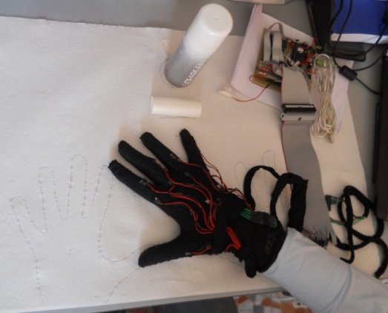
PROGETTO: test eseguiti e questionari
Al paziente è stato chiesto di eseguire tre test
apertura e chiusura della mano nel range massimo del paziente;
presa di un oggetto standard: rotolino di garza in uso nell’ambulatorio medico;
presa di un oggetto standard: bomboletta spray in uso nell’ambulatorio medico.
Al termine dell’esecuzione dei tre test al paziente sono stati somministrati :
questionario ad hoc per avere un feedback dall’utilizzatore del guanto;
questionario standard per le patologie dell’arto superiore (DASH).
Analisi dei dati:
Test1 – range del movimento angolare delle articolazioni;
Test 2 e 3 – capacità del pz di eseguire più volte lo stesso gesto in modo ripetibile.
Coefficiente di correlazione intraclasse ICC.
deleoanna@libero.it

Slide 10
QUESTIONARIO FEEDBACK GLOVE
Indica quanto sei d’accordo con le seguenti affermazioni con un giudizio da 1 a 7 ^{a,b}:
Q1 | Ho ritenuto comodo indossare il guanto
Q2 | Non ho sentito, indossando il guanto, come se le mie dita fossero poste in una posizione scomoda
Q3 | Non ho sentito nessuna restrizione ai movimenti con questo guanto
Q4 | Non ho avuto difficoltà nello svolgimento delle attività di questo studio con il guanto
Q5 | Il guanto non era troppo stretto ( non ho avuto formicolii )
Q6 | Ho ritenuto di poter piegare le dita allo stesso modo di quando non indosso il guanto
Q7 | Non ho ritenuto il guanto troppo caldo o troppo freddo
Q8 | Non ho sentito una riduzione della sensibilità tattile delle dita con il guanto indossato
Q9 | Non ho avuto difficoltà con la presa degli strumenti con il guanto indossato
Q10 | Ho ritenuto comoda la rimozione del guanto
Q11 | Non ho sentito, togliendo il guanto, come se le mie dita fossero poste in una posizione scomoda
ª Answers range from 1 (strongly disagree) to 7 (strongly agree): strongly disagree, disagree, somewhat disagree, neutral, somewhat agree, agree, strongly agree.
^{b} Lisa K. Simone, Nappinnai Sundarrajan b, Xun Luoc, Yicheng Jia, Derek G. Kamper. A low cost instrumented glove for extended monitoring and functional hand assessment.
Journal of Neuroscience Methods 160 (2007) 335–348.
Reinhard Gentner, Joseph Classen. Development and evaluation of a low-cost sensor glove for assessment of human finger movements in neurophysiological settings. Journal of Neuroscience Methods 178 (2009) 138–147
deleoanna@libero.it

Slide 11
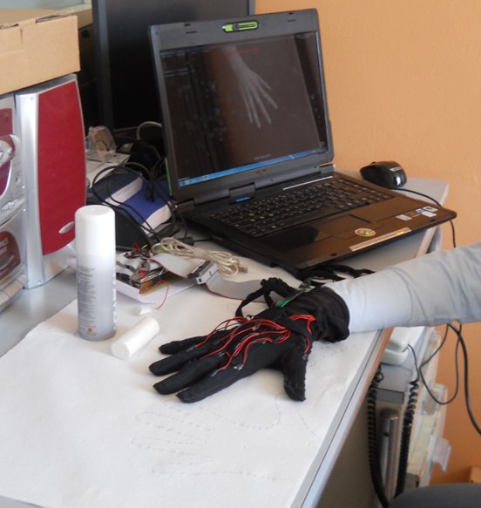
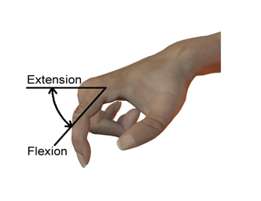
ESEMPIO PAZIENTE 1, valutato a 30 e 45 gg
Età | 17
Sesso | femminile
Chirurgia dell’operazione | lesione da taglio al tendine flessore profondo zona 2 , 2°dito mano sinistra
Guanto utilizzato | sinistra taglia S
Riabilitazione | onde d’urto
deleoanna@libero.it

Slide 12

ESEMPIO PAZIENTE 1: test 1
 | RANGE OF MOTION EXTENSION/FLEXION
I day | JOINT | PIP1 | DIP1 | MCP2 | PIP2 | DIP2 | MCP3 | PIP3 | DIP3 | MCP4 | PIP4 | DIP4 | MCP5 | PIP5 | DIP5
 | ext | 0 | 0 | 0 | 14 | 0 | 1 | 5 | 1 | 1 | 0 | 0 | 0 | 0 | 0
 | flex | 17 | 29 | 24 | 87 | 34 | 58 | 82 | 33 | 16 | 120 | 76 | 4 | 66 | 40
II day | JOINT | PIP1 | DIP1 | MCP2 | PIP2 | DIP2 | MCP3 | PIP3 | DIP3 | MCP4 | PIP4 | DIP4 | MCP5 | PIP5 | DIP5
 | ext | 0 | 0 | 2 | 2 | 4 | 2 | 5 | 2 | 0 | 3 | 3 | 1 | 0 | 0
 | flex | 44 | 55 | 75 | 120 | 80 | 70 | 103 | 53 | 67 | 120 | 67 | 90 | 89 | 68
deleoanna@libero.it

Slide 13
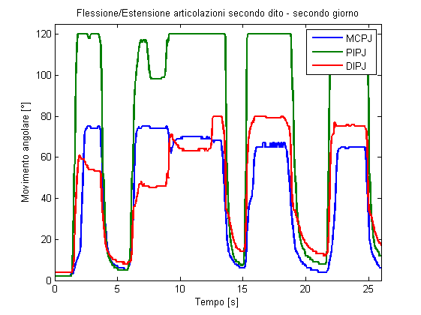
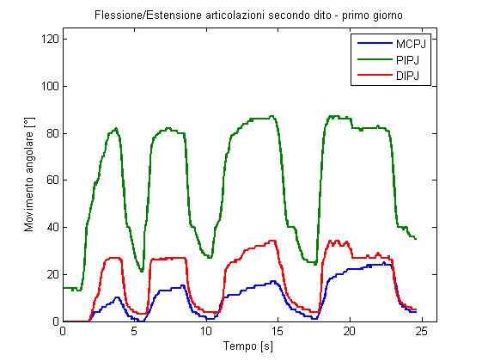
ESEMPIO PAZIENTE 1: test 1
deleoanna@libero.it

Slide 14

ESEMPIO PAZIENTE 1: test 2 e 3
 | TEST 2 "ROTOLINO"
 | JOINT | PIP1 | DIP1 | MCP2 | PIP2 | DIP2 | MCP3 | PIP3 | DIP3 | MCP4 | PIP4 | DIP4 | MCP5 | PIP5 | DIP5
I d | ICC | 0.41 | 0.65 | 0.89 | 0.89 | 0.90 | 0.69 | 0.91 | 0.90 | 0.62 | 0.90 | 0.90 | 0.75 | 0.90 | 0.90
II d | ICC | 0.72 | 0.70 | 0.82 | 0.92 | 0.93 | 0.72 | 0.78 | 0.70 | 0.62 | 0.85 | 0.66 | 0.69 | 0.77 | 0.70
 | TEST 3 "SPRAY"
 | JOINT | PIP1 | DIP1 | MCP2 | PIP2 | DIP2 | MCP3 | PIP3 | DIP3 | MCP4 | PIP4 | DIP4 | MCP5 | PIP5 | DIP5
I d | ICC | 0.88 | 0.85 | 0.87 | 0.81 | 0.92 | 0.76 | 0.94 | 0.93 | 0.64 | 0.75 | 0.78 | 0.53 | 0.71 | 0.77
II d | ICC | 0.30 | 0.88 | 0.93 | 0.88 | 0.92 | 0.87 | 0.93 | 0.88 | 0.83 | 0.91 | 0.85 | 0.83 | 0.44 | 0.88
deleoanna@libero.it

Slide 15

ESEMPIO PAZIENTE 1: questionari
deleoanna@libero.it

Slide 16


ESEMPIO PAZIENTE 2, valutato a 15 e 30 gg
Età | 65
Sesso | femminile
Chirurgia dell’operazione | tunnel carpale e dito a scatto (3°dito)
Guanto utilizzato | sinistra taglia S
Riabilitazione | onde d’urto
deleoanna@libero.it

Slide 17
ESEMPIO PAZIENTE 2: test 1
 | RANGE OF MOTION EXTENSION/FLEXION
I day | JOINT | PIP1 | DIP1 | MCP2 | PIP2 | DIP2 | MCP3 | PIP3 | DIP3 | MCP4 | PIP4 | DIP4 | MCP5 | PIP5 | DIP5
 | ext | 0 | 0 | 1 | 21 | 0 | 1 | 17 | 1 | 1 | 0 | 0 | 0 | 0 | 0
 | flex | 0 | 0 | 33 | 70 | 22 | 50 | 63 | 9 | 49 | 71 | 15 | 48 | 47 | 13
II day | JOINT | PIP1 | DIP1 | MCP2 | PIP2 | DIP2 | MCP3 | PIP3 | DIP3 | MCP4 | PIP4 | DIP4 | MCP5 | PIP5 | DIP5
 | ext | 0 | 0 | 0 | 1 | 2 | 0 | 10 | 0 | 0 | 0 | 0 | 0 | 5 | 0
 | flex | 0 | 7 | 49 | 116 | 52 | 51 | 61 | 11 | 58 | 71 | 10 | 75 | 62 | 12
deleoanna@libero.it

Slide 18
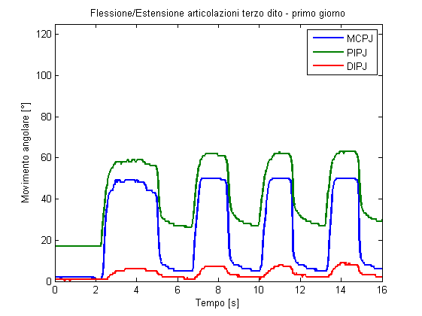
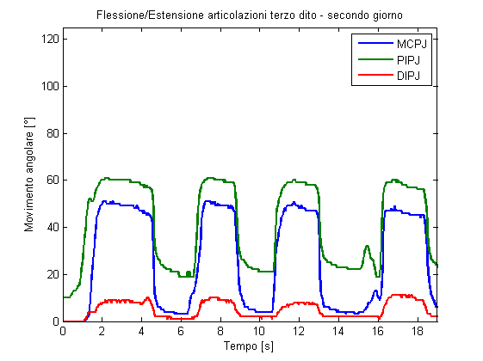
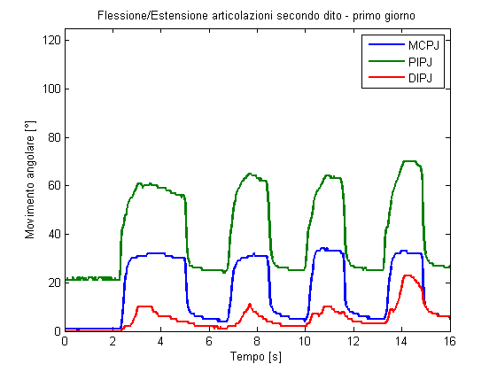
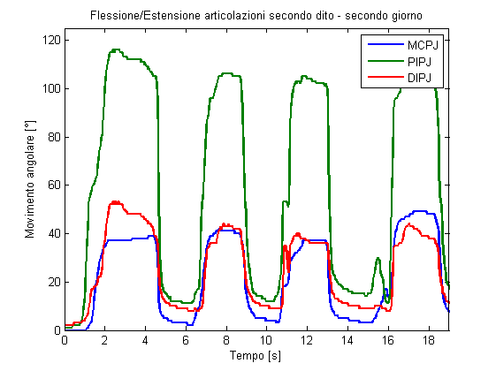
ESEMPIO PAZIENTE 2: test 1
deleoanna@libero.it

Slide 19
ESEMPIO PAZIENTE 2: test 2 e 3
 | TEST 2 "ROTOLINO"
 | JOINT | PIP1 | DIP1 | MCP2 | PIP2 | DIP2 | MCP3 | PIP3 | DIP3 | MCP4 | PIP4 | DIP4 | MCP5 | PIP5 | DIP5
I d | ICC | 0.63 | 0.67 | 0.63 | 0.65 | 0.55 | 0.71 | 0.25 | 0.41 | 0.72 | 0.29 | 0.37 | 0.63 | 0.51 | 0.40
II d | ICC | 0.87 | 0.74 | 0.77 | 0.81 | 0.75 | 0.81 | 0.38 | 0.49 | 0.80 | 0.45 | 0.55 | 0.79 | 0.31 | 0.23
 | TEST 3 "SPRAY"
 | JOINT | PIP1 | DIP1 | MCP2 | PIP2 | DIP2 | MCP3 | PIP3 | DIP3 | MCP4 | PIP4 | DIP4 | MCP5 | PIP5 | DIP5
I d | ICC | 0.74 | 0.85 | 0.90 | 0.88 | 0.91 | 0.86 | 0.78 | 0.79 | 0.88 | 0.79 | 0.79 | 0.81 | 0.82 | 0.82
II d | ICC | 0.93 | 0.95 | 0.98 | 0.94 | 0.94 | 0.98 | 0.94 | 0.95 | 0.98 | 0.96 | 0.92 | 0.97 | 0.94 | 0.95
deleoanna@libero.it

Slide 20
ESEMPIO PAZIENTE 2: questionari
deleoanna@libero.it

Slide 21
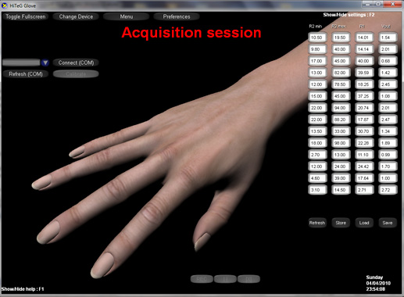
Software :directX e acquisizione
INIZIO
Set Callback Functions
Inizializzazione Sensori , Interfaccia Grafica e Audio
Creazione Device
Ciclo principale
Distruzione elementi
FINE
deleoanna@libero.it

Slide 22
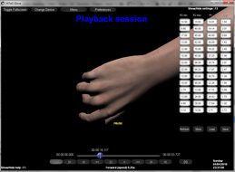
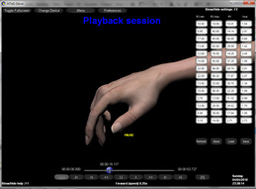
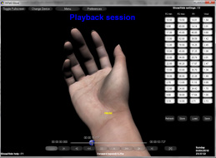
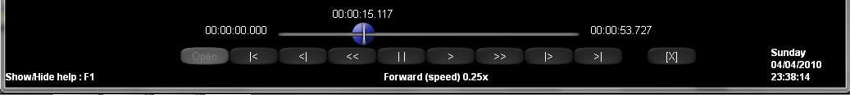
Software :playback e viewport
deleoanna@libero.it

Slide 23
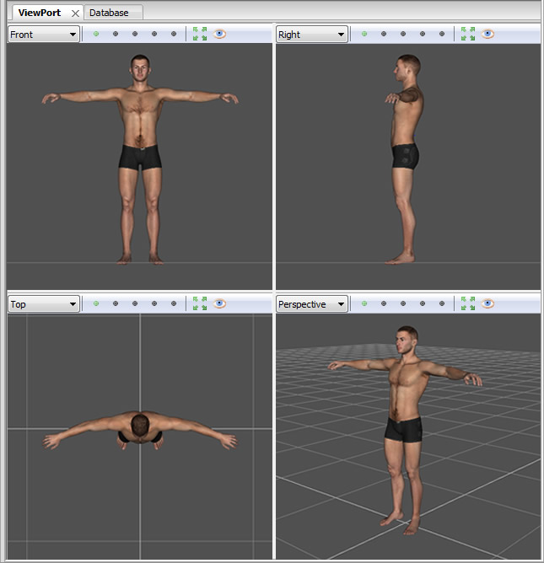
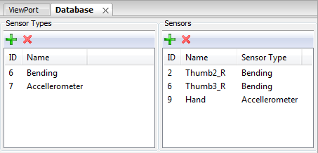
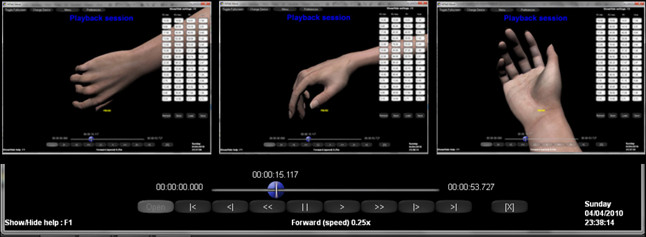
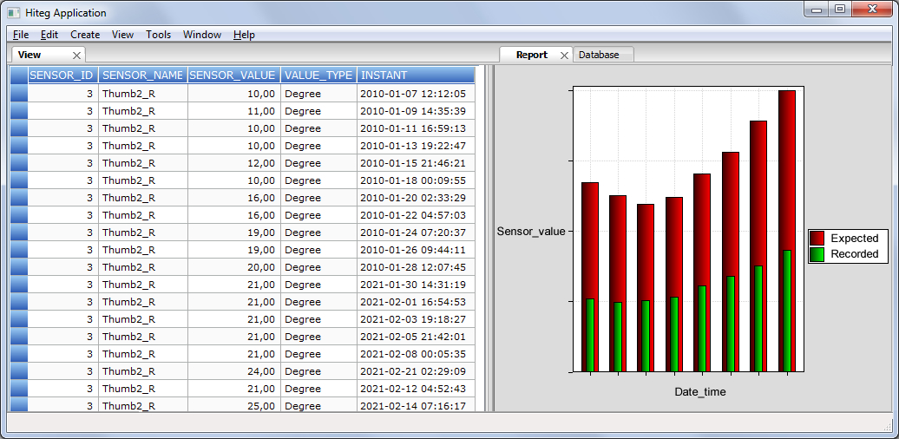
Interfaccia grafica: moduli
  Viewport
  Impostazioni
  Riproduzione
  Reportistica
deleoanna@libero.it

Slide 24
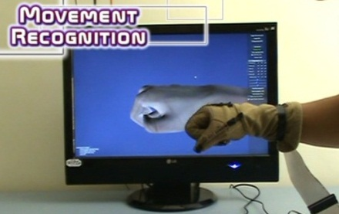
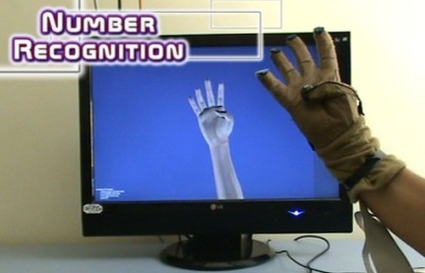
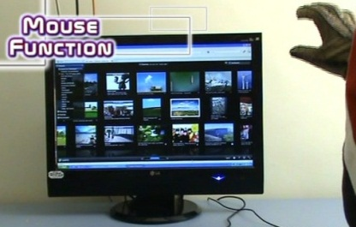
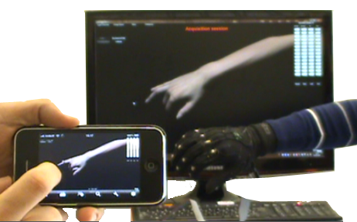
Software :applicazioni attuali
Riconoscimento
di gesti basilari
Funzionalità “Mouse” e “Keyboard”
Invio e ricezione di dati da e verso REMOTO
(es. palmari e dispositivi portatili)
deleoanna@libero.it

Slide 25
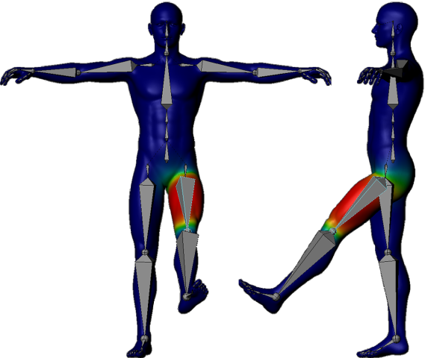
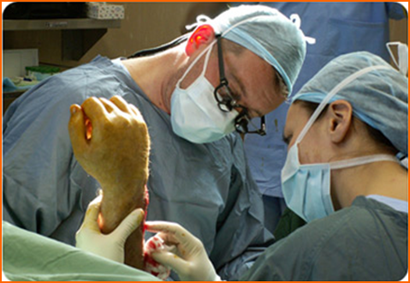
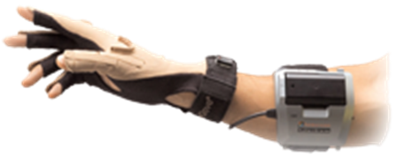
Sviluppi futuri
  Medico
    Ricerche con dati attendibili
    Determinazione oggettiva del grado di disabilità
    Comparazione dati nella riabilitazione
Migliorie ed Estensioni:
Collaborazione costante tra diverse professionalità
Ampliamento del device ad un modello completo per il corpo
deleoanna@libero.it

Slide 26
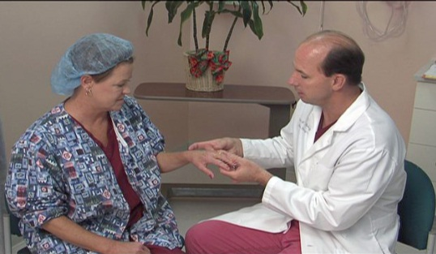
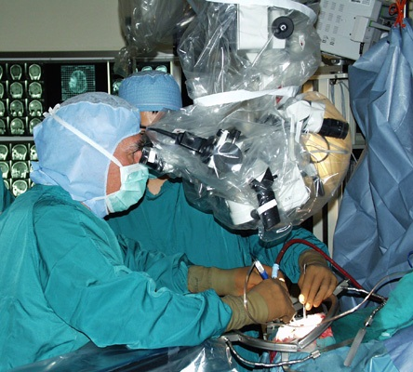
Questo strumento all’avanguardia dovrebbe diventare parte integrante del follow-up chirurgico, collegato al video la valutazione del movimento è immediata e la precisione dei dati permette un esatta comparazione dei risultati . Questa tecnologia porterà alla completa analisi e riproducibilità di tutti i movimenti del corpo.
deleoanna@libero.it

Slide 27
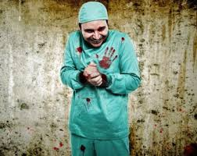
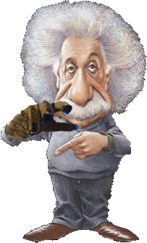
Fare ricerca ..
Grazie

